Slide 1
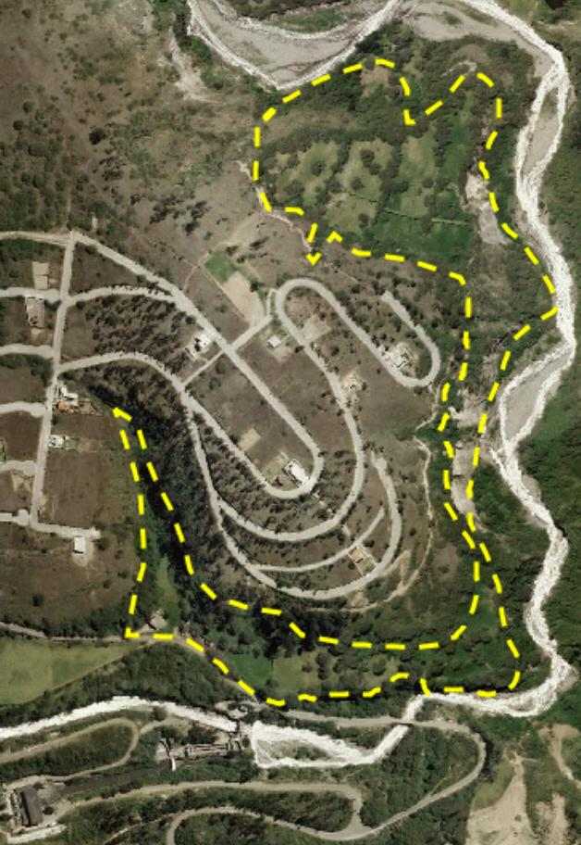
Solicitud de Vía de Acceso para el Predio: No 5552676
Propietarios:
Sr. Rene Fabian Jibaja Carrera & Elsye Marlene Pico Diaz de Jibaja

Slide 2
UBICACIÓN DEL LOTE

Slide 3
Antecedentes
La familia Jibaja-Pico se maneja dentro del giro de negocio de la ganaderia & la produccion de lacteos, para lo cual se adquirio la propiedad ubicada entre Nayon y Cumbaya, denominada Tacuri, con el predio No 5552676 y clave catastral No 10918-02-001, el 14 de junio del año 1990.
Se presento a la comisión de suelos el pedido para que se implemente un trazado vial que permita el paso, segun versa el oficio fecha 19 de abril del 2018.
El 10 de mayo de 2.018, La Dirección Metropolitana de Gestión Territorial de la Secretaría de Territorio, Habitad y Vivienda verifico que el inmueble consta de dos cuerpos incomunicados y que la única vía de acceso es la prolongación de la calle Gonzalo Pizarro de la Urbanización Juan Montalvo, y atravesando 150m de propiedad municipal.
El 13 de junio de 2018 se armo una mesa de trabajo convocada por la Dirección Metropolitana de Gestión Territorial de la Secretaría de Territorio, Habitad y Vivienda, con la Administración Zonal Norte Eugenio Espejo, Direccion Metropolitana de Catastros y la Familia Jibaja, en donde la Familia se comprometío a cubrir todas las obras de infraestructura que conllevaria aprobar el trazado vial y compenzar las areas verdes que se afecten del inmueble municipal, con un terreno de su propiedad.
Según oficio SGC-2018-3191 de 05 de octubre de 2018 dirigido al Arquitecto Jacobo Herdoíza, secretario de territorio, Habitad & Vivienda y al Sr Boris Mata, Adminstrador Zonal Norte Eugenio Espejo, la secretaria General del Concejo Metropolitano de Quito, solicita que el predio No 5552676 tenga acceso a travez del Sistema vial de la Urbanizaci[on Juan Montalvo, por lo que resuelve solicitar se remita una propuesta vial para dar acceso al predio.

Slide 4
PROPUESTA VIAL
El Acceso al terreno se solventa con la prolongación de la calle Gonzalo Pizarro y una vía de 150 m de longitud atravesando la propiedad municipal con predio No 343680.
Este Tema ya se lo trato en Septiembre del 2.018, donde se solicito a la secretaria de Territorio, Habitad & Vivienda y a la Administración Zonal se remita la Propuesta vial a fin de dar acceso al predio.
Todo lo solicitado por la Administración Zonal Norte Eugenio Espejo se ha cumplido y se han entregado, al igual que los informes de las secretaria técnicas involucradas, PERO TODO ESTO SE HA QUEDADO ESTANCADO EN LA ADMINISTRACION ZONAL.

Slide 5
Actualidad
Son 8 años que la propiedad no tiene acceso, por lo cual la actividad que se desarrollaba en el han quedado en abandono, actividades de ganaderia y cultivos frutales que se desarrollaban continuamente.
LA Urbanización Juan Montalvo, a pesar de tener vías publicas, mantiene portones de seguridad que no permiten la libre circulación en el espacio publico, por lo cual su resolución es fundamental para el acceso, pues su directiva nos ha restringido el paso.
Conocemos que el Área esta codificada como zona de Recurso Natural No Renovable, lo cual no implica que no sea explotada como regular y ancestralmente se lo ha realizado, por lo cual es importantisimo tener un acceso vehicular, manejando las recomendaciones que han emitido la Secretaria de Ambiente, La de Seguridad además de los diseños definitivos de la vía carrozable minima que aplicaria al caso, lo cual si se puede de acuerdo a las propias normativas de la zona.
Se ha generado reuniones con diferentes gestores de cada entidad encargada, pero hasta la fecha no se tiene una respuesta positiva, a pesar de haber cumplido con los compromisos adquiridos en la mesa de trabajo del 13 de junio del 2018. Para lo cual se ha recopilado toda la información del caso. Pero dentro de los ulitmas conversaciones la Administración Norte Zonal Norte Eugenio Espejo, nos informa desconocer que se han solicitado estos informes.

Slide 6
AGRADECIMIENTO & CONCLUSIONES
Señores de la Comisión,
Son OCHO AÑOS de inacceso que se tienen a la propiedad, son dos años que se ha pasado en gestión, buscando solventar los requisitos que se nos han impuesto, para que se nos ayude con la implementación de este acceso con una vía carrozable hacia nuestra propiedad, que al momento se la considera como Mediterránea.
Esta es la segunda oportunidad que comparecemos ante la comisión, pues el 01 de octubre del 2018 ya lo hicimos, por lo cual pedimos que se busque una solución inmediata, a través de la Secretaría de Territorio, Hábitat y Vivienda, ya que existen los respectivos pronunciamientos de las entidades competentes, las que mencionan que es factible el trazado vial, pero que en la construcción de la vía se debe respetar ciertas normas de seguridad como construcción de cunetas de coronación, estabilidad de taludes y normas de seguridad ambiental, para lo cual, de ser posible que la Secretaría de Territorio, Hábitat y Vivienda, emita un informe final, que llegue a la solución definitiva.
Solicitamos a ustedes ayudarnos a solventar esta situación y que el tiempo deje de seguir infructuosamente gastándose entre las partes, pues vemos que no hay la voluntad para la solución, por parte de la Administración Zonal Norte Eugenio Espejo.
LA FAMILIA JIBAJA – PICO agradece su colaboración & respaldo.

